Slide 1



關懷貧窮
化憐憫為⾏動

Slide 2



贈送物資予基層家庭、長者
讓和平和愛充滿社區

Slide 3
PeaceBox 2024 時間表
初步
宣傳
PeaceBox
活動宣傳及
收集物資
收集物資並製作 PeaceBox
於各區派發
PeaceBox
十二月
2023
⼀⽉
2024
二⽉
2024
三⽉
2024
四⽉
2024
至
三⽉
2024
至

Slide 4
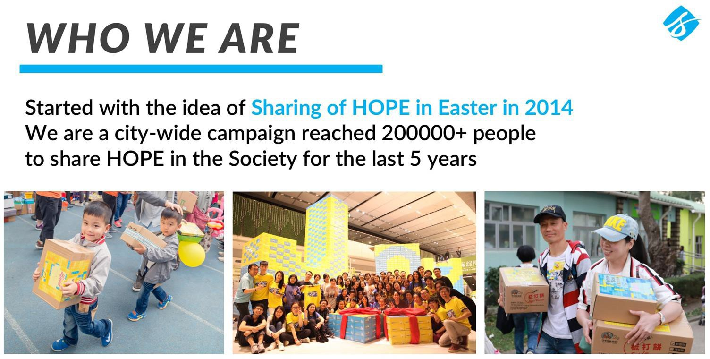



關於我們
「Peace Box 祝福大行動」每年組織大量義工將一些基本生活物資給予有需要的家庭、小朋友及長者。
藉復活節這個令人興奮的節日， 「Peace Box 祝福大行動」希望提倡和平與愛的信息，透過轉贈小禮物將關愛送給一些基層家庭，尤其是年幼的子女或一些貧困，病患中的弱勢社群，讓他們感受人間有情，互助關懷的幸福。

Slide 5
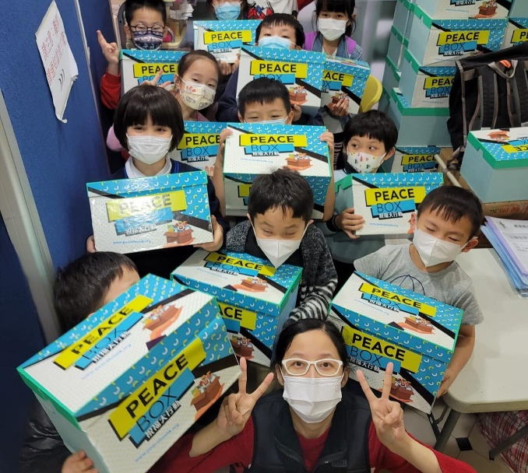
關於我們
由2014年"Sharing of Hope in Easter"開始
過去的10 年，PeaceBox 已接觸超過250,000人

Slide 6
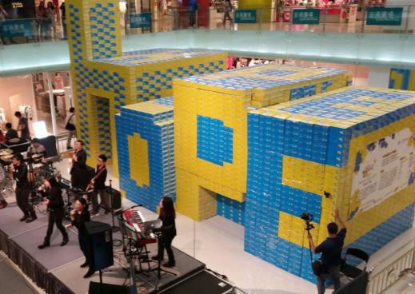
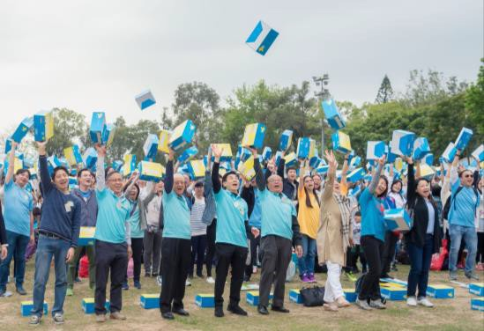
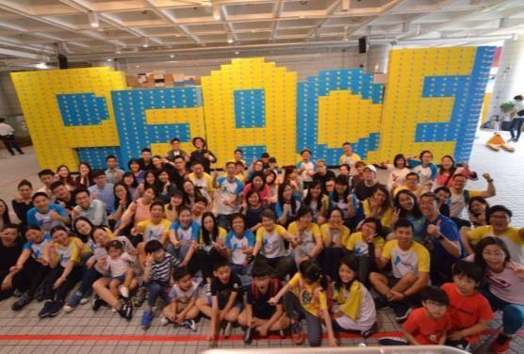
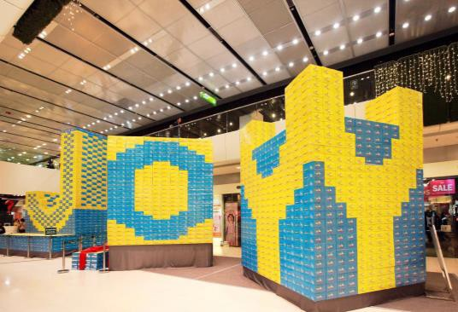
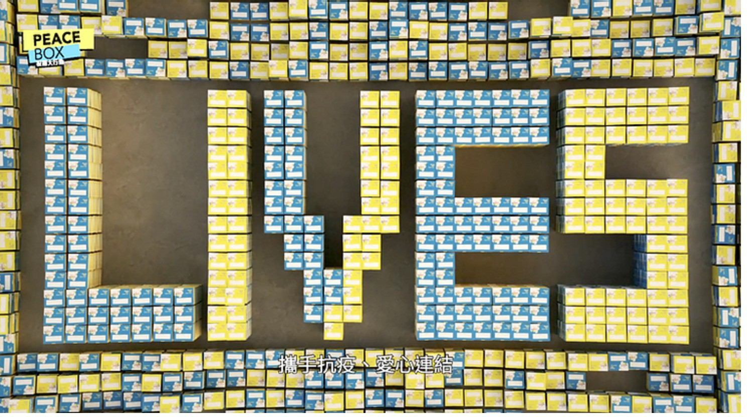
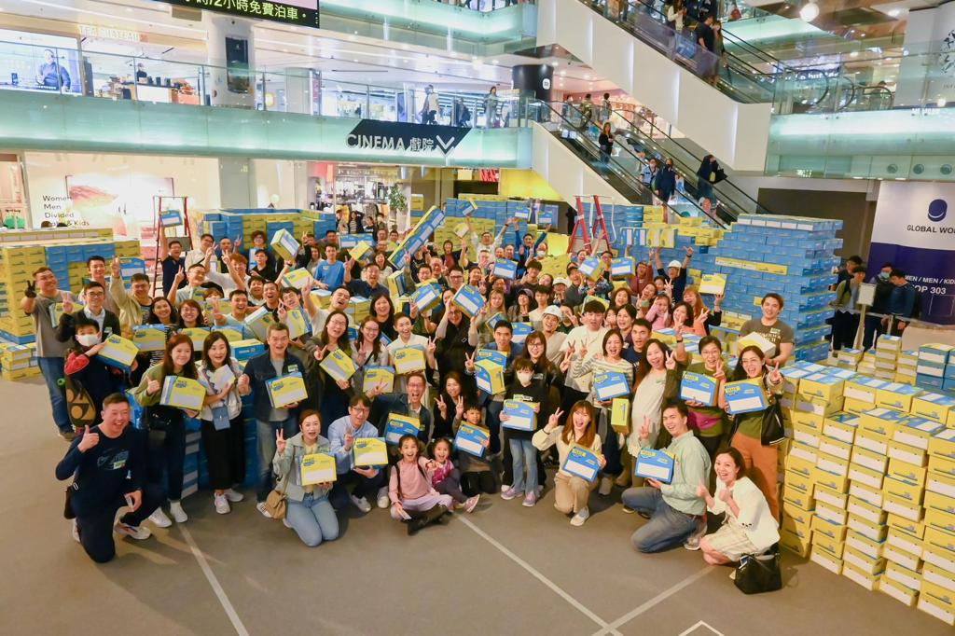

過往復活節慶祝活動主題
2017 HOPE
2018 LOVE
2019 PEACE
2020 HOPE
2021 LIVES
2022 DREAM
2023 GROW
2024 Light
Dream

Slide 7
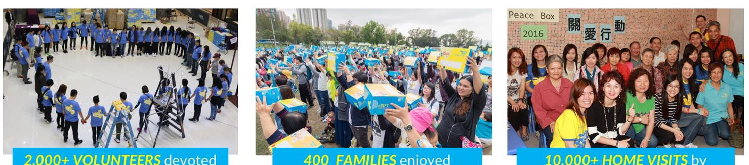
活動成果
計劃超過250,000+人參與
2000+名義工投放
二萬多小時於大型商場
及慶祝活動內堆砌Peace Box, 以此去宣揚愛與希望
400個家庭
於Peace Box 嘉年華會享受 食物， 表演等精彩活動
於復活節，二萬多名義工 進行了超過一萬個家訪 去派發Peace Box

Slide 8
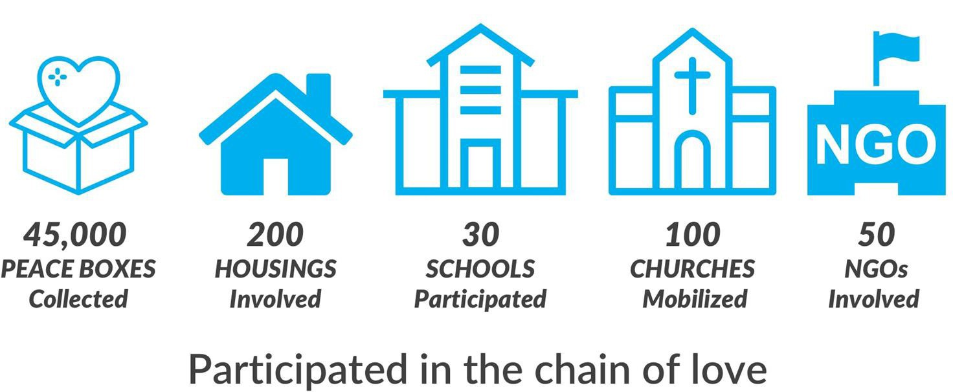
活動成果
已收集
100,000
PeaceBox
已有
200所住宅 參與
已有
30所學校 參與
已有 100間教 會 參與
已有
50非牟利機 構 參與

Slide 9


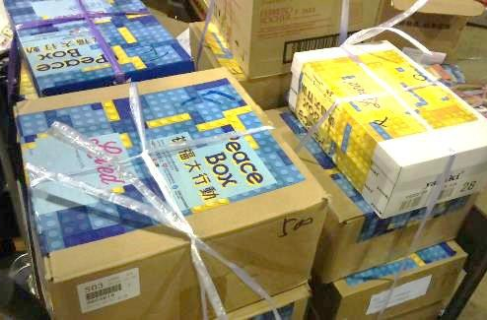
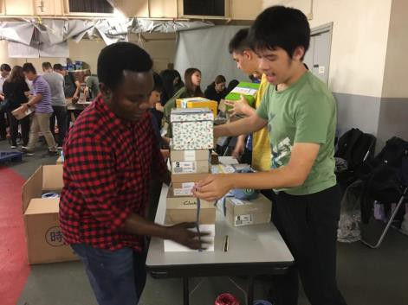
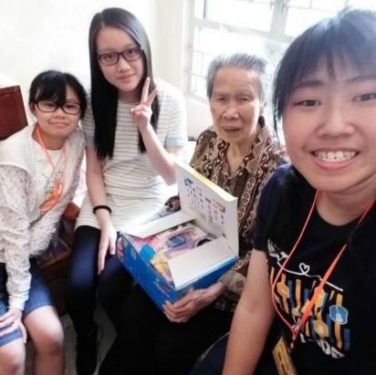
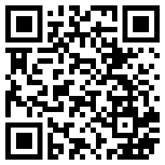
您可以如何參與:
實體參與
可以參與任何一個或多過一個步驟
收集禮物 檢查 寫心意卡和派發
網上捐款參與
捐款請到
到PeaceBox網站
https://www.hkcnp-loveinaction.org.hk/
義購 PeaceBox 物資包，大會經由教會及NGO網絡，派發到有需要的基層手上。
通過這個活動，這些⼩禮物會化為對貧窮⼈的祝福！
>

Slide 10
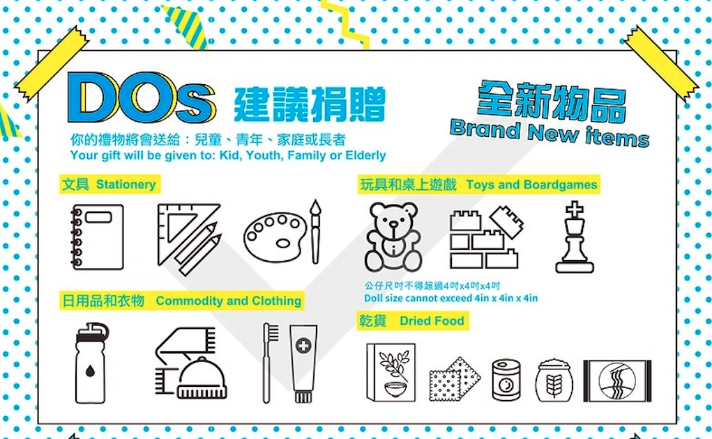
實體參與：禮物要求
所有捐贈物品必須為全新。
如物品無需額外包裝，則不用特別放進盒子。
如比較散，亦可以用紙盒裝起，例如乾淨鞋盒、A4 紙箱等。
實體參與
可以參與任何一個或多過一個步驟
可以在物資收集點索取心意咭，把你的關愛心意用文字跟物資一起送給基層社群。
>

Slide 11
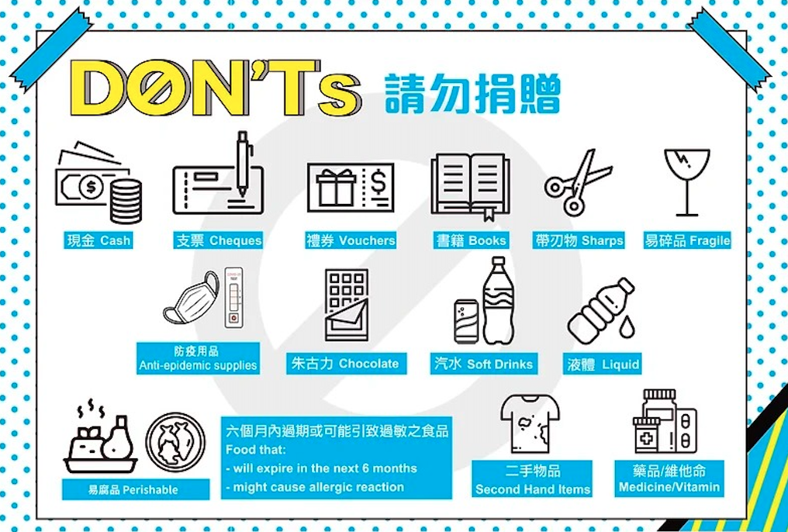
實體參與：禮物要求
實體參與
可以參與任何一個或多過一個步驟
>

Slide 12
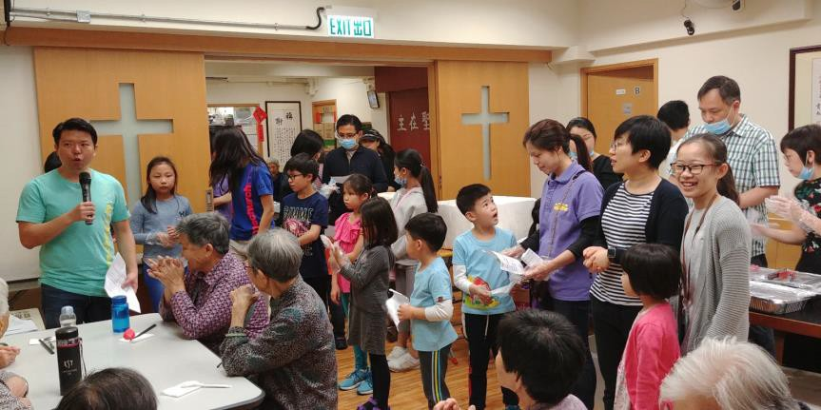
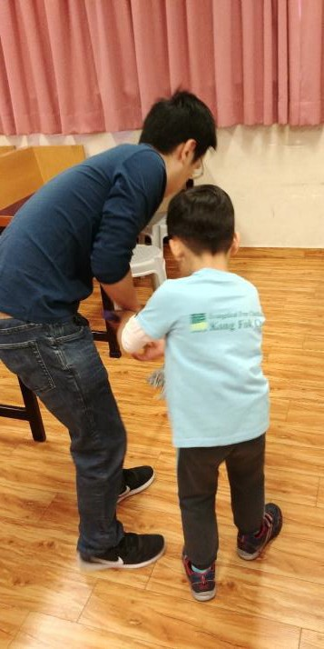
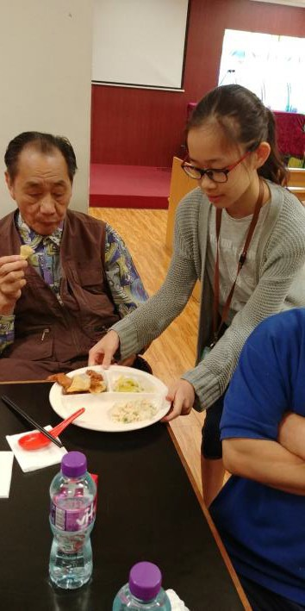
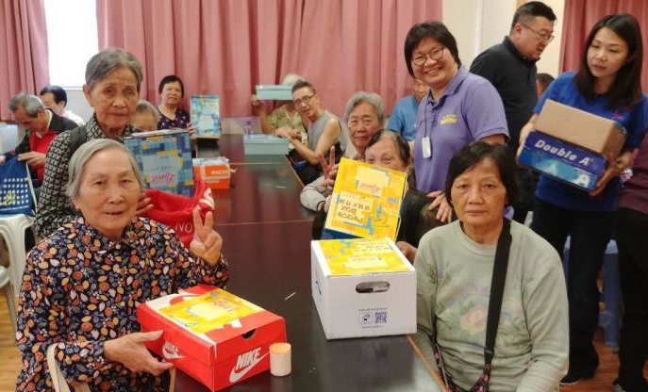
過往祝福照片
親子派發活動
家長和孩子一起收集禮物、寫心意卡和派發給有需要的人。
除了幫到基層人士，家長和孩子又能增進關係，孩子亦可以學習關心和服務他人。

Slide 13
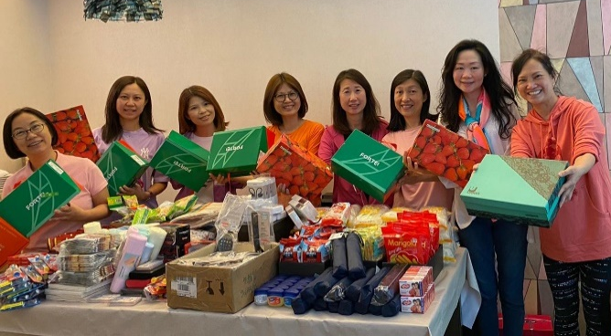
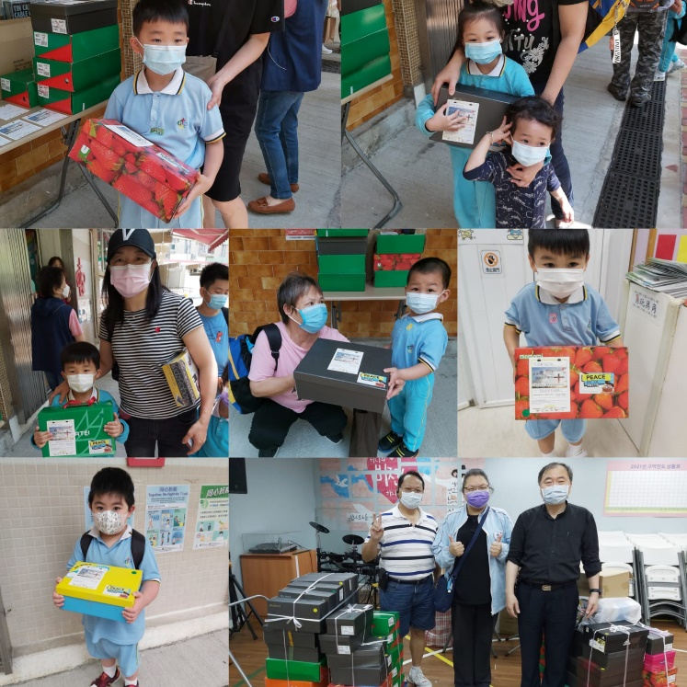
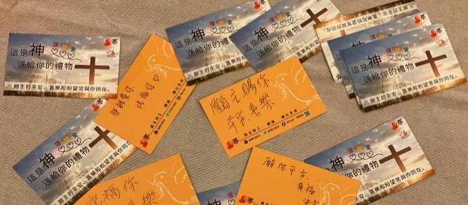
教會團契派發活動
與團契、小組組員一起走進社區。將基督的愛傳開去，實踐信仰。

Slide 14
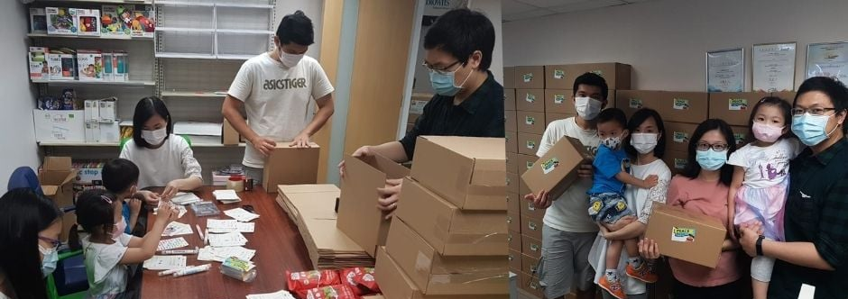
履行企業責任，關懷社區
企業可以動員公司員工一起參與，團結員工之餘，亦可以一同關心社區。

Slide 15
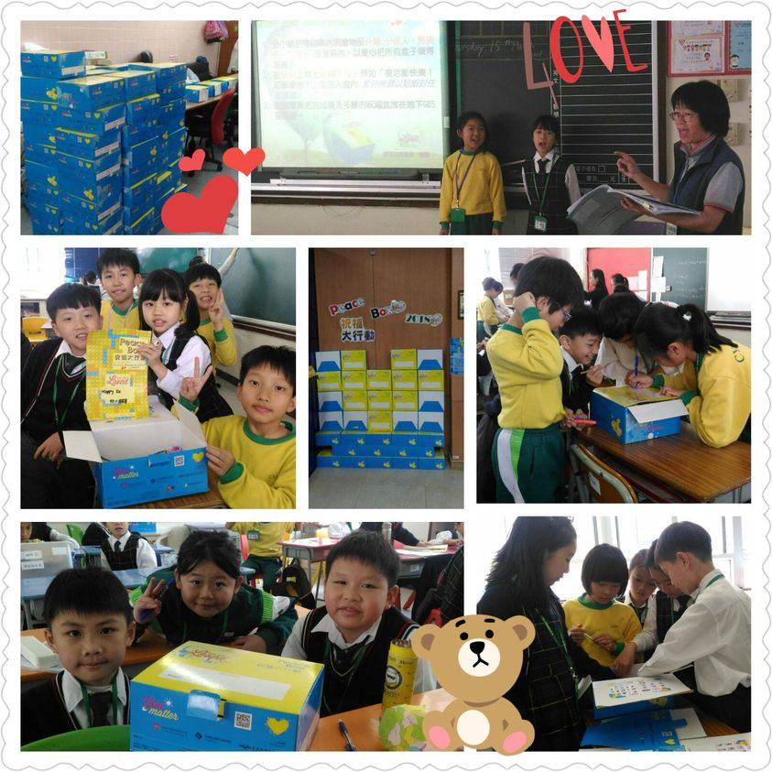
鼓勵學生一同參與，建立樂於分享的價值觀，散播愛心。
學校推動學生參與

Slide 16


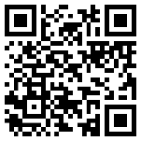

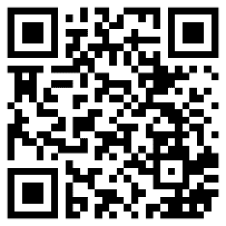
更多教關資訊：
PeaceBox
https://www.hkcnp.org.hk/core_services/love_in_action/peacebox_2024_english_version/
Support by donation:
https://www.hkcnp-loveinaction.org.hk/
教關網站
http://www.hkcnp.org.hk/
Facebook
https://www.facebook.com/hkcnp/

Slide 17

合作夥伴

